Slide 1

TRƯỜNG ĐẠI HỌC KINH TẾ KỸ THUẬT CÔNG NGHIỆP
PHÒNG KHẢO THÍ VÀ ĐẢM BẢO CHẤT LƯỢNG
HÀ NỘI, NGÀY 11/09/2024

Slide 2

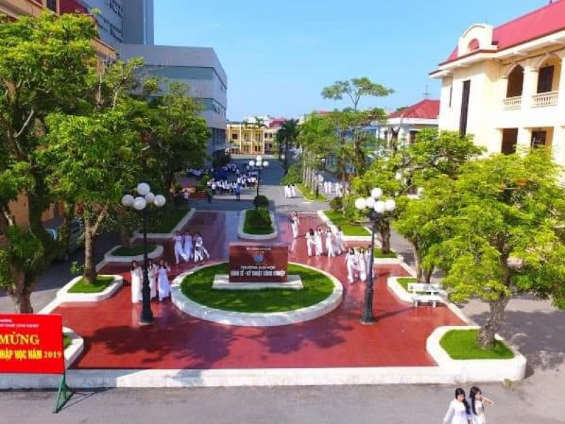
PHÒNG QUẢN LÝ CHẤT LƯỢNG
TUẦN SINH HOẠT CHÍNH TRỊ ĐẦU KHÓA
1
2
2. Công tác Đảm bảo chất lượng
1. Chức năng nhiệm vụ của phòng Khảo thí và Đảm bảo chất lượng
3. Công tác khảo thí
3
4. Liên hệ với Phòng KT và ĐBCL
4

Slide 3
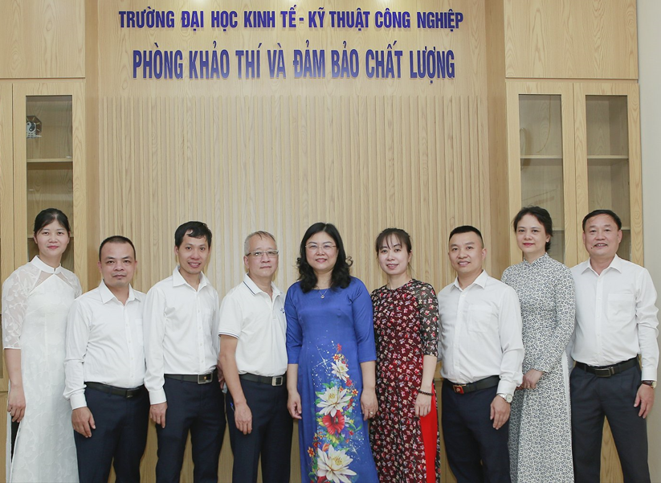
PHÒNG KHẢO THÍ VÀ ĐẢM BẢO CHẤT LƯỢNG
1. Giới thiệu chức năng nhiệm vụ của phòng KT và ĐBCL
1.1. Quá trình hình thành và phát triển
Phòng QLCL được thành lập theo Quyết định số 666/QĐ-ĐHKTKTCN ngày 02 tháng 12 năm 2019. Quá trình hình thành và phát triển của P.KT và ĐBCL:
+ 12/2007: Phòng Thanh tra khảo thí và Đảm bảo chất lượng
+ 5/2014: Tách ra thành Trung tâm khảo thí và Phòng thanh tra ĐBCL
+ 12/2019: Bộ phận ĐBCL được chuyển về trung tâm khảo thí và đổi tên là Phòng QLCL
+ 5/2022 đổi tên là Phòng Khảo thí và Đảm bảo chất lượng

Slide 4
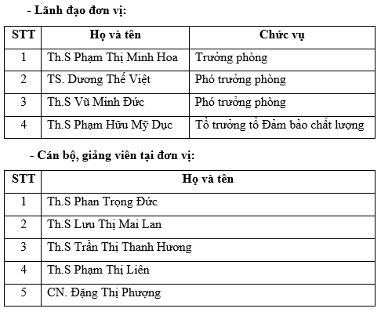
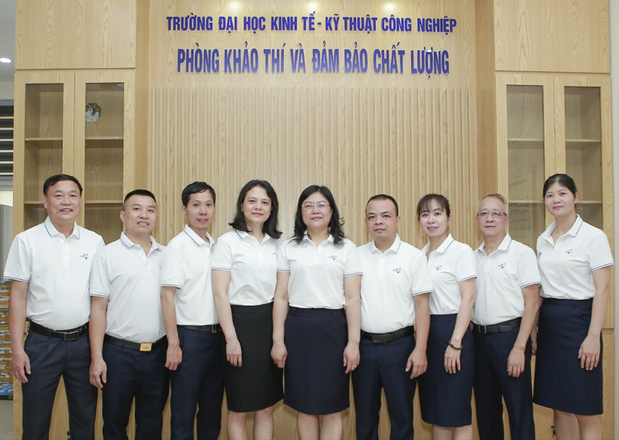
PHÒNG KHẢO THÍ VÀ ĐẢM BẢO CHẤT LƯỢNG
1. Giới thiệu chức năng nhiệm vụ của phòng Khảo thí & Đảm bảo chất lượng
1.2. Cơ cấu tổ chức

Slide 5
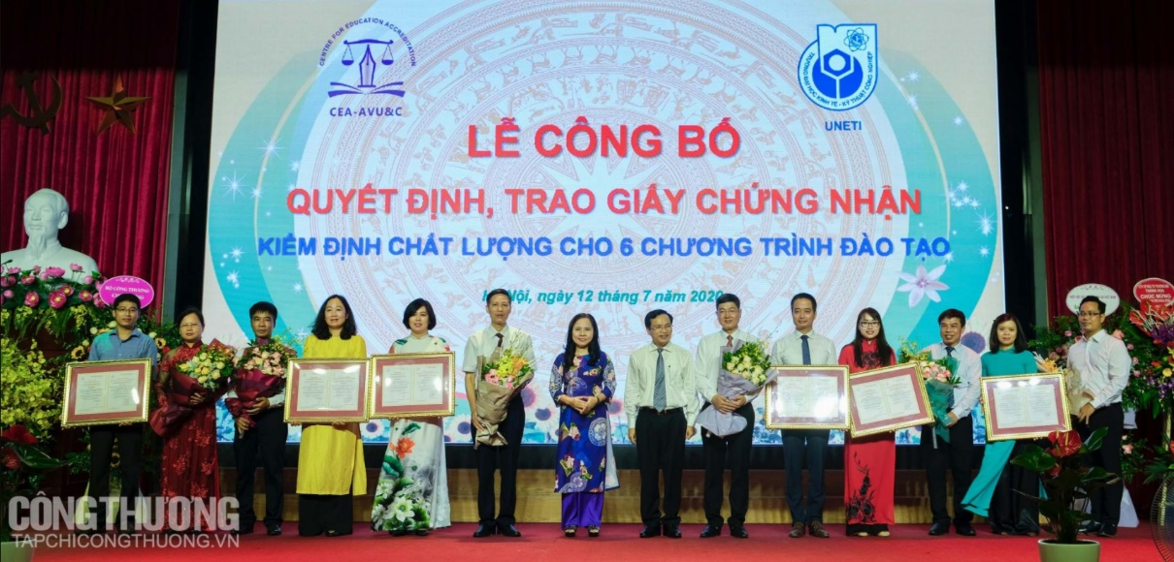
PHÒNG KHẢO THÍ VÀ ĐẢM BẢO CHẤT LƯỢNG
1. Giới thiệu chức năng nhiệm vụ của phòng QLCL
1.3. Chức năng, nhiệm vụ
1
☞ Công tác ĐBCL
2
☞ Công tác khảo thí

Slide 6
PHÒNG KHẢO THÍ VÀ ĐẢM BẢO CHẤT LƯỢNG
1. Chức năng nhiệm vụ phòng Khảo thí và Đảm bảo chất lượng
1.3. Chức năng, nhiệm vụ
+ Hoạt động ĐBCL: Đổi mới PP giảng dạy, PP đánh giá, PP kiểm tra, ...
+ Hoạt động đánh giá chất lượng bao gồm: Tự đánh giá và đánh giá ngoài; Đối tượng đánh giá: (CSGD/ CTĐT)
+ Hoạt động khảo sát các bên liên quan: SV, cựu SV GV, nhà tuyển dụng, XH…
1
☞ Công tác ĐBCL

Slide 7
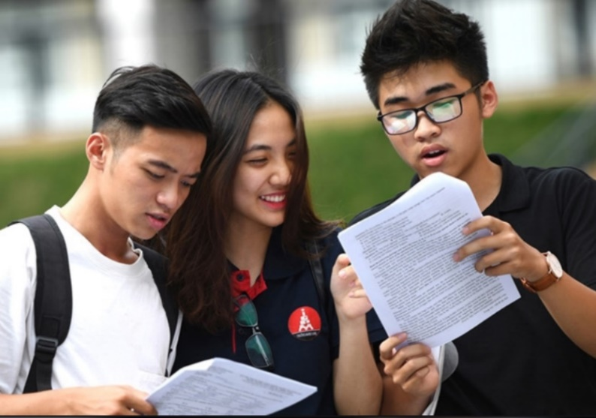
PHÒNG KHẢO THÍ VÀ ĐẢM BẢO CHẤT LƯỢNG
1. Chức năng nhiệm vụ phòng Khảo thí và Đảm bảo chất lượng
1.3. Chức năng, nhiệm vụ
- Tổ chức thi kết thúc HP
- Xét MHMT và công nhận CĐR.
2
☞ Công tác khảo thí

Slide 8

NHIỆM VỤ CÔNG TÁC KHẢO THÍ
Tham mưu Nhà trường xây dựng và ban hành các văn bản liên quan đến công tác khảo thí
Phối hợp xây dựng, quản lý và khai thác sử dụng ngân hàng đề thi
Thực hiện công tác tổ chức thi, chấm thi, thông báo kết quả thi; Tổ chức tiếp nhận giải quyết thắc mắc, đề nghị phúc khảo của người học
Cải tiến và phát triển các hình thức thi phù hợp
Thẩm định kết quả chấm thi Thực hiện thống kê, phân tích dữ liệu điểm thi phục vụ việc xét tiến độ và xét tốt nghiệp.

Slide 9
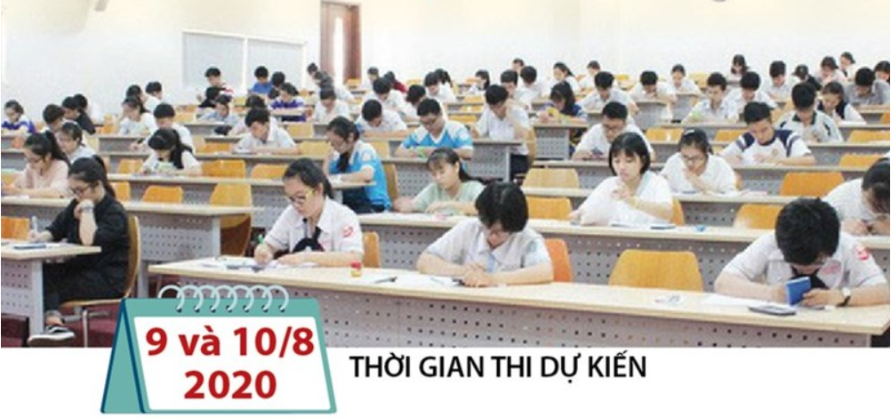
PHÒNG KHẢO THÍ VÀ ĐẢM BẢO CHẤT LƯỢNG
2. Một số quy định về kiểm tra và thi kết thúc học phần
Đối với các học phần chỉ có lý thuyết hoặc có cả lý thuyết, thực hành môn học, tiểu luận, thảo luận: (QĐ 832/QĐ-ĐHKTKTCN ngày 20/9/2023 – Quy chế đào tạo ĐH theo HT tín chỉ)
☞
Điểm tổng hợp đánh giá học phần (gọi tắt là điểm học phần) được xác định bởi các loại điểm:
Điểm HP = Điểm thi KTHP *0,6 + Điểm QT*0,4

Slide 10
PHÒNG KHẢO THÍ VÀ ĐẢM BẢO CHẤT LƯỢNG
2. Một số quy định về kiểm tra và thi kết thúc học phần
Trong đó, điểm qúa trình là điểm trung bình chung của các điểm đánh giá bộ phận:
☞
Điểm đánh giá bộ phận
1. Điểm kiểm tra
THƯỜNG XUYÊN
(Tính hệ số 1)
2. Điểm kiểm tra
ĐỊNH KỲ
(Tính hệ số 2)
3. Điểm CC
(HS= Số TC của HP)
Nếu nghỉ học từ 50% trở lên thì điểm chuyên cần là 0 điểm và bị cấm thi

Slide 11
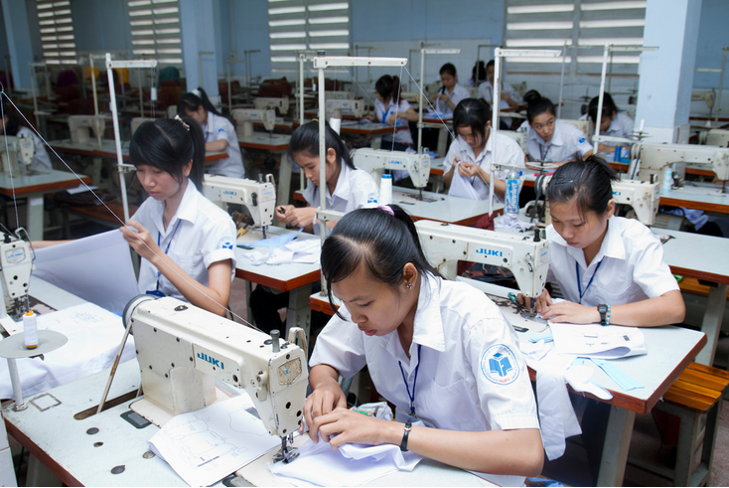
PHÒNG KHẢO THÍ VÀ ĐẢM BAO CHẤT LƯỢNG
2. Một số quy định về kiểm tra và thi kết thúc học phần
Đối với các học phần thực hành:
☞
Điểm HP = Trung bình cộng của các điểm đánh giá bộ phận
+ Điểm kiểm tra định kỳ: Được tính hệ số 1. Số điểm kiểm tra định kỳ bằng số tín chỉ của học phần đó.
+ Điểm chuyên cần

Slide 12

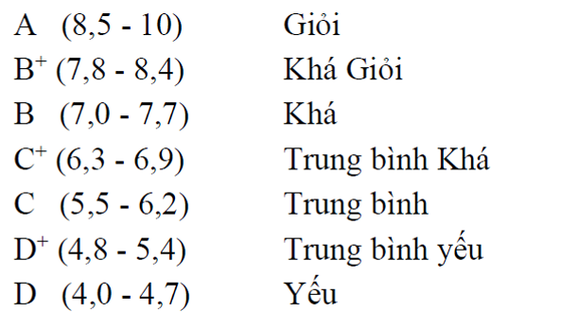
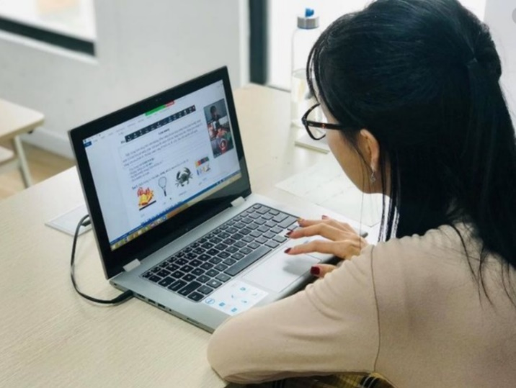
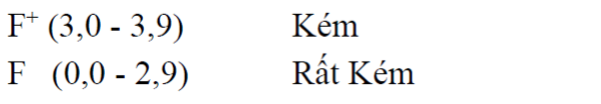
PHÒNG KHẢO THÍ VÀ ĐẢM BẢO CHẤT LƯỢNG
2. Một số quy định về kiểm tra và thi kết thúc học phần
Điểm học phần được chuyển thành điểm chữ như sau:
☞
- Điểm đạt:
- Điểm không đạt: (phải thi lại)

Slide 13
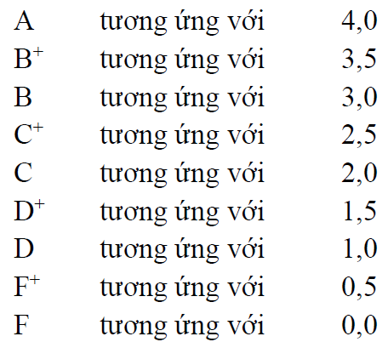
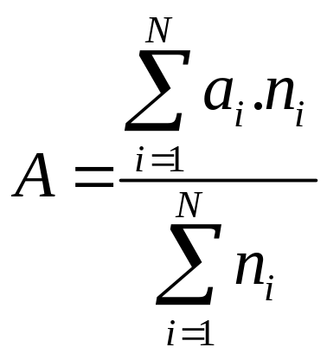
PHÒNG KHẢO THÍ VÀ ĐẢM BẢO CHẤT LƯỢNG
2. Một số quy định về kiểm tra và thi kết thúc học phần
Tính điểm trung bình chung HK và TBC tích lũy:
☞

Slide 14
PHÒNG KHẢO THÍ VÀ ĐẢM BAO CHẤT LƯỢNG
2. Một số quy định về kiểm tra và thi kết thúc học phần
1
Cập nhật điểm đánh giá bộ phận của GV
Quy trình tổ chức thi kết thúc HP
2
Kiểm tra, rà soát điểm quá trình, xét điều kiện dự thi SV
Chuẩn bị CSVC, làm đề thi. Lập ca thi, DS phòng thi;
Tổ chức coi thi
3
4
Tổ chức làm phách, rọc phách, chấm thi (thi tự luận)
QĐ 631/ QĐ về thi kết thúc học phần (trực tiếp) và QĐ 711/QĐ (Hình thức thi trực tuyến)
Nhập điểm thi kết thúc học phần vào phần mềm QLĐT, sinh viên nhận kết quả thi thông qua trang web https://uneti.ltd/Student hoặc https://daotao.uneti.edu.vn/
5

Slide 15
PHÒNG KHẢO THÍ VÀ ĐẢM BẢOCHẤT LƯỢNG
2. Một số quy định về thi kết thúc học phần
Trách nhiệm của sinh viên trong khi thi:
☞
+ Sinh viên có mặt tại phòng thi theo đúng thời gian quy định:
SV không được đến chậm quá 15 phút đối với hình thức thi tự luận.
SV không được đến chậm quá 5 phút đối với hình thức thi trắc nghiệm.
+SV khi dự thi cần mang thẻ sinh viên, CCCD (hoặc giấy tờ cá nhân có ảnh) và thực hiện đúng quy chế thi

Slide 16
PHÒNG KHẢO THÍ VÀ ĐẢM BẢO CHẤT LƯỢNG
2. Một số quy định về thi kết thúc học phần
Xử lý sinh viên vi phạm quy chế thi :
☞
1. Hình thức khiển trách: SV bị khiển trách trong khi thi môn nào sẽ bị trừ 25% số điểm thi môn đó
2. Hình thức cảnh cáo: SV bị kỷ luật cảnh cáo trong khi thi môn nào sẽ bị trừ 50% số điểm thi của môn đó.
3. Đình chỉ thi: Sinh viên bị đình chỉ thi sẽ nhận điểm không (0) môn đó
4. Đình chỉ học tập: Đi thi hộ hoặc nhờ người thi hộ

Slide 17
PHÒNG KHẢO THÍ VÀ ĐẢM BẢO CHẤT LƯỢNG
2. Một số quy định về thi kết thúc học phần
Công bố kết quả thi:
☞
+ Kể từ khi kết thúc thi học phần, chậm nhất là sau 07 ngày, điểm của học phần trong học kỳ đó được công khai cho Sinh viên biết, thông qua website http://daotao.uneti.edu.vn
+ Đối với các trường hợp vi phạm quy chế thi, Phòng KT và ĐBCL có trách nhiệm rà soát, tổng hợp và công bố trên website http://daotao.uneti.edu.vn

Slide 18

PHÒNG KHẢO THÍ VÀ ĐẢM BẢO CHẤT LƯỢNG
2. Một số quy định về thi kết thúc học phần
Quy định về phúc khảo bài thi:
☞
Trong vòng 3 ngày kể từ khi điểm thi kết thúc học phần được công bố, nếu có thắc mắc điểm hoặc phúc khảo điểm bài thi sinh viên thực hiện như sau:
1. Sinh viên đến bộ phận 1 cửa (hoặc website Nhà trường) để lấy mẫu đơn;
2. Sinh viên nộp đơn tại bộ phận 1 cửa để được xem xét giải quyết;
3. Bộ phận 1 cửa chuyển đơn xin phúc khảo của sinh viên đến Phòng KT và ĐBCL thông qua phần mềm quản lý UnetiOnline;

Slide 19
PHÒNG KHẢO THÍ VÀ ĐẢM BẢO CHẤT LƯỢNG
2. Một số quy định về thi kết thúc học phần
Quy định về phúc khảo bài thi:
☞
4. Phòng KT và ĐBCL xây dựng lịch chấm phúc khảo và phối hợp với các khoa chuyên môn để thực hiện chấm phúc khảo;
5. Phòng KT và ĐBCL công bố rộng rãi kết quả phúc khảo bài thi trên website http://daotao.uneti.edu.vn sau khi Chủ tịch Hội đồng thi ký duyệt đồng thời được cập nhật lên hệ thống quản lý đào tạo.

Slide 20

PHÒNG KHẢO THÍ VÀ ĐẢM BẢO CHẤT LƯỢNG
2. Một số quy định về thi kết thúc học phần
Quy định về đăng ký thi lại:
☞
1. Sinh viên đăng ký thi lại trên trang cá nhân (trong trường hợp sinh viên không thể đăng ký được web thì sinh viên có thể đến bộ phận một cửa để được hướng dẫn đăng ký). Lệ phí thi lại của sinh viên sẽ được tính vào công nợ và sẽ nộp cùng với học phí của kỳ tiếp theo.
2. Bộ phận một cửa chuyển đơn đăng ký thi lại đến Phòng KT và ĐBCL thông qua phần mềm quản lý;
3. Phòng KT và ĐBCL tổng hợp các các đơn đăng ký thi lại và tổ chức thi lại theo đúng quy chế;
4. Sinh viên kiểm tra lịch thi lại trên trang cá nhân để đảm bảo không bị trùng lịch thi;

Slide 21
TỔ CHỨC XÉT MIỄN HỌC, MIỄN THI NGOẠI NGỮ, TIN HỌC VÀ
XÉT CÔNG NHẬN CHUẨN ĐẦU RA NGOẠI NGỮ, TIN HỌC
- Các căn cứ để tổ chức thực hiện:
+ Quyết định số 670/QĐ-ĐHKTKTCN, ngày 05/09/2022 Quy định về việc quy đổi điểm học phần NN và CĐR Tin học
+ Quyết định số 02/QĐ-ĐHKTKTCN, ngày 03/01/2023 Quy định tổ chức thi và đánh giá CĐR cho SV học ĐH ngành Ngôn ngữ Anh
+ Quyết định số 853/QĐ-ĐHKTKTCN, ngày 25/09/2023 Quy định về ngoại ngữ cho SV học đại học chính quy không chuyên ngữ.
- Quy trình thực hiện:
1. Sinh viên làm đơn đề nghị và nộp hồ sơ xét MHMT và công nhận CĐR qua bộ phận một cửa.
2. Bộ phận một cửa nhập dữ liệu vào phần mềm unetiOnline chuyển cho phòng KT&ĐBCL;
3. Phòng KT&ĐBCL tổ chức thẩm định tính pháp lý của văn bằng chứng chỉ;
4. Căn cứ kết quả thẩm định trình hội đồng ta quyết định công nhận;
5. Thông báo kết quả cho sinh viên trên cổng thông tin điện tử của sinh viên;
6. Phòng KT&ĐBCL nhập điểm quy đổi hoặc công nhận CĐR

Slide 22
PHÒNG KHẢO THÍ VÀ ĐẢM BẢO CHẤT LƯỢNG
Tiếp nhận ý kiến thắc mắc của SV (qua email)
Email: sv.phongqlcl@uneti.edu.vn
(Trực Email: - Cơ sở Hà Nội: Cô Lan 0934596179
Cơ sở Nam Định: Cô Phượng 0975799097
Một số nội dung giải quyết thông qua Bộ phận 1 cửa
1. Tiếp nhận yêu cầu đăng ký thi lại;
2. Tiếp nhận hủy đăng ký thi lại
3. Tiếp nhận yêu cầu hoãn thi
4. Tiếp nhận yêu cầu phúc khảo bài thi
5. Tiếp nhận cung cấp hoặc điều chỉnh, bổ sung kết quả học tập
6. Tiếp nhận xét miễn học - miễn thi và xét chuẩn đầu ra Ngoại ngữ - Tin học.

Slide 23
PHÒNG KHẢO THÍ VÀ ĐẢM BẢO CHẤT LƯỢNG
4. Một số hình thức SV liên hệ với Phòng KT và ĐBCL
1
Thông qua bộ phân bộ phận 1 cửa phòng CTCTSV
Thông qua địa chỉ Email: sv.phongqlcl@uneti.edu.vn
2
Các kênh SV có thể liên hệ với Phòng KT và ĐBCL
3
Thông qua fanpage của phòng : KHẢO THÍ UNETI
4
Gọi điện SĐT: 0912.842.302 hoặc 0912.443.507
Văn phòng làm việc của Phòng KT và ĐBCL:
- Cơ sở Minh Khai: Phòng 209 - 454 Minh Khai HN
- Cơ sở Lĩnh Nam: Phòng 401- H11 , Lĩnh Nam HN
- Cơ sở NĐ: Phòng 208 NA2- 353 Trần Hưng Đạo
5

Slide 24




PLEASE THANK YOU AND WISH YOU HEALTH, HAPPINESS!

